Slide 1
Относительное знание
Доклад студента 4-го курса ИВТ
Суркова А. А

Slide 2
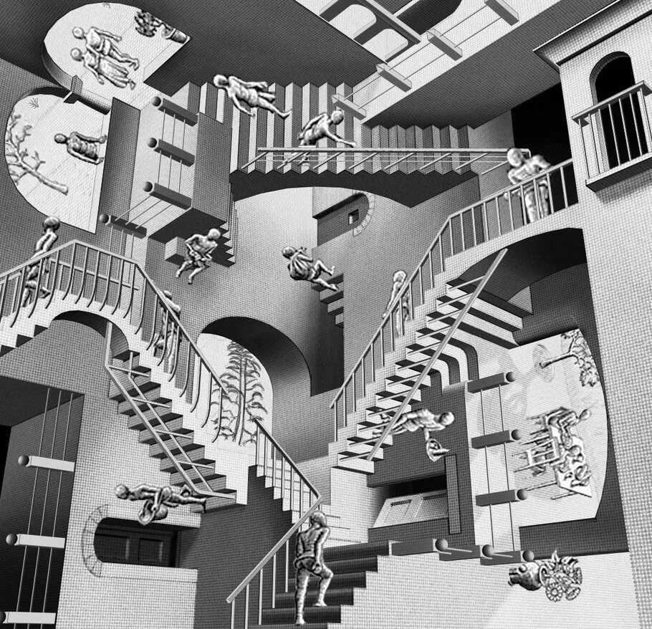
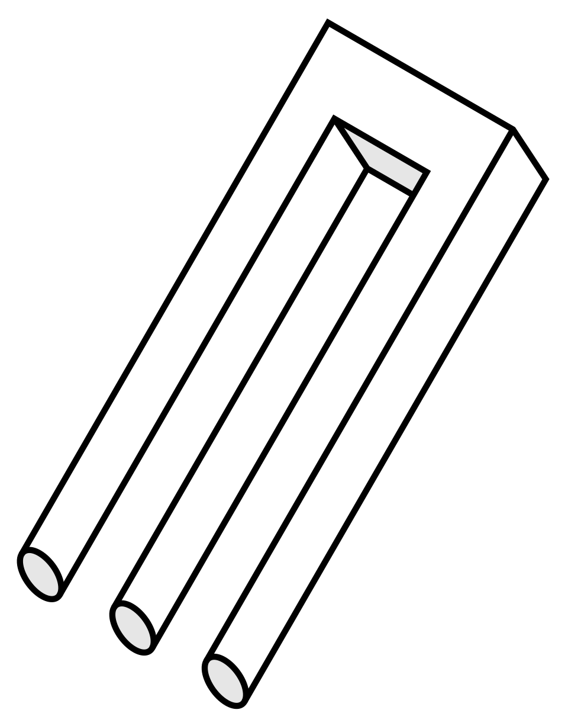
Существует ли единственная и неизменная истина?
Или наше знание всегда зависит от условий?

Slide 3

Что такое относительное знание?
Это знание, которое не является окончательным, а зависит от:
Условий наблюдения (время, место, обстоятельства)
Субъекта познания (культура, опыт, язык)
Системы отсчета (теоретической, этической, практической)
Главный принцип: «Истина относительно контекста».

Slide 4
Характеристики относительного знания
Контекстуальность: Значение факта меняется в зависимости от ситуации.
Изменчивость: Может устаревать с появлением новых данных.
Субъективность: Связано с точкой зрения наблюдателя.
Прагматичность: Ценно своей полезностью здесь и сейчас, а не «вечной» истинностью.

Slide 5
Примеры относительного знания
Физика Ньютона верна для макромира и низких скоростей, но «относительна» по сравнению с теорией относительности Эйнштейна.
Понятия «жарко» и «холодно» относительны для человека из разных климатических зон.
Оптические иллюзии наглядно показывают, как наш мозг интерпретирует данные относительно ожиданий.

Slide 6

Сильные стороны относительного знания
Гибкость и адаптивность к новым открытиям.
Толерантность — признание возможности других точек зрения.
Стимул для развития — поскольку ни одна теория не окончательна, поиск продолжается.
Практическая применимость в сложном, изменчивом мире.

Slide 7
Ограничения относительного знания
Риск релятивизма («все истины равны, никакой истины нет»).
Принятие решений на шатком основании.
Отсутствие твердых, неизменных основ может вызывать неуверенность.

Slide 8
Относительное / Абсолютное знание
Относительное знание | Абсолютное знание
Зависит от условий и субъекта | Независимо, универсально
Изменчиво, может устаревать | Неизменно и вечно
Контекстуально и практично | Безусловно и самодостаточно

Slide 9
Выводы
Относительное знание — это основная форма нашего познания мира.
Оно гибко, контекстуально и субъективно окрашено.
Его сила — в способности развиваться, слабость — в отсутствии твердой опоры.
Понимание его природы делает нас критичнее к информации и терпимее к мнениям других.

Slide 10
Спасибо за внимание!

